Slide 1
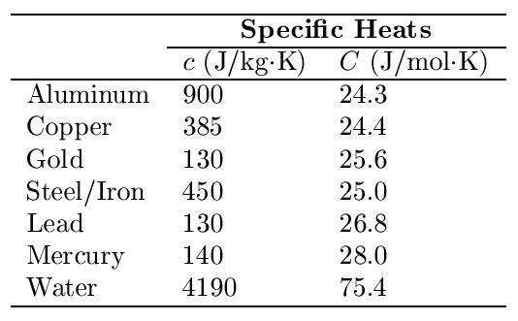
3/27 上機課內容
請建立下列表格（其中請將所有的格線都劃上，並增加
第一行將各元素
編號1~9）
將三行寬度改成
 一樣

Slide 2
\begin{tabular}{lll}
\hline
& \multicolumn{2}{c}{\bf Specific Heats} \\
\cline{2-3}
& $c$ (J/kg$\cdot$K) & $C$ (J/mol$\cdot$K) \\
\hline
Aluminum & 900 & 24.3 \\
Copper & 385 & 24.4 \\
Gold & 130 & 25.6 \\
Steel/Iron & 450 & 25.0 \\
Lead & 130 & 26.8 \\
Mercury & 140 & 28.0 \\
Water & 4190 & 75.4 \\
\hline
\end{tabular}

Slide 3
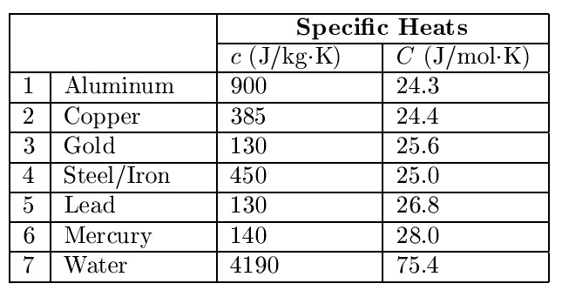
\begin{tabular}{|c|p{2cm}|p{2cm}|p{2cm}|}
\hline
\multicolumn{1}{|c}{}&& \multicolumn{2}{c|}{\bf Specific Heats} \\
\cline{3-4}
\multicolumn{1}{|c}{}&& $c$ (J/kg$\cdot$K) & $C$ (J/mol$\cdot$K) \\
\hline

Slide 4
1&Aluminum & 900 & 24.3 \\ \hline
2&Copper & 385 & 24.4 \\ \hline
3&Gold & 130 & 25.6 \\ \hline
4&Steel/Iron & 450 & 25.0 \\ \hline
5&Lead & 130 & 26.8 \\ \hline
6&Mercury & 140 & 28.0 \\ \hline
7&Water & 4190 & 75.4 \\ \hline
\end{tabular}

Slide 5
本日進度：
LaTEX 圖形製作
參考文獻的使用

Slide 6
圖形環境指令
（x,y）：
指定此圖形的大小，
x是指寬度，y是高度
（x₀,y₀）：
原點位置
圖形的基本環境指令：
\begin{picture}(x,y)(x₀,y₀)
\end{picture}
繪圖指令組合

Slide 7
實例 A：
\begin{picture}(30,50)
此圖形將印在寬度30，高度50的矩型中
座標訂定矩型左下角為(0,0)
實例 B：
\begin{picture}(30,50)(10,30)
此圖形的座標即是：
 將前圖形的(0,0)訂為(10,30) （10,30）
也就是說，原點訂定可以修正圖形位置。
A
B

Slide 8
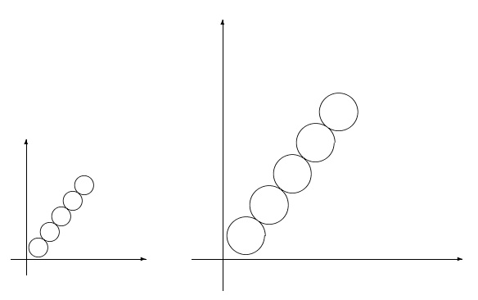
\unitlength 單位長度
此指令放在\begin{picture}前面
後面接的長度即為單位長度，因此可以用來放大縮小圖形
例如：\unitlength 1mm
\unitlength 2mm
圖形 A
圖形 A

Slide 9
大多數的畫圖指令都用以下兩種形式：
（1）\put(x,y){圖形}
（2）\multiput(x,y)(△x, △y){n}{圖形}
\put 是畫一圖形， (x,y)是圖形的起始座標；\multiput則是規律地畫 n 個圖形， (△x, △y) 則是每個圖形間的間距。

Slide 10
圖形（1）：線段
{\line(u,v){s}}
(u,v)：指向方向，u,v要互質，
整數，且要在±6間。
{s}：長度
實例：
\put(1,2){\line(0,1){5}}
指的是該線段從點(1,2)畫，朝(0,1)方向（即向上）畫5單位長線段
5
(0,1)
(1,2)

Slide 11
圖形（1）：線段
但是：
除了垂直與水平線之外，{s}長度並不是指真正的長度，而是x軸方向的長度。
例如：
\put(0,0){\line(1,1){2}}
是指從原點(0,0)45度角
畫出x軸平移2單位的
（實際長度為2√2）
(2,2)
(0,0)
2

Slide 12
圖形（1）：線段
實例：
\multiput(1,2)(1,0){10}{\line(0,1){5}}
\multiput是規律性地多次執行\put的結果
5
(0,1)
(1,2)
(1,0)

Slide 13
圖形（2）：向量
{\vector(u,v){s}}
(u,v)：指向方向，u,v要互質，
整數，且要在±4間。
{s}：長度
實例：
\put(1,2){\vector(1,0){5}}
指的是該線段從點(1,2)畫，朝(1,0)方向（即向右）畫5單位長向量
5
(1,2)
(1,0)

Slide 14
圖形（2）：向量
實例：
\multiput(1,2)(1,1){5}{\vector(1,0){5}}
(1,1)
(1,2)
{s}的使用方式與\line相同
5
(1,0)

Slide 15
圖形（3）：圓
{\circle{s}}
{\circle*{s}}
{s}：直徑
實例：
\put(1,2){\circle{5}}
\put(6,2){\circle*{5}}
指的是點(1,2)為圓心，以5單位長為直徑畫空心圓
\circle後有接＊則為實心圓

Slide 16
圖形（3）：圓
實例：
\multiput(1,1)(2,1){4}{\circle{2}}
一次畫出4個直徑2的圓
第一個圓圓心：(1,1)
第二個圓圓心：(3,2)
第三個圓圓心：(5,3)
第四個圓圓心：(7,4)
(2,1)
(1,2)

Slide 17
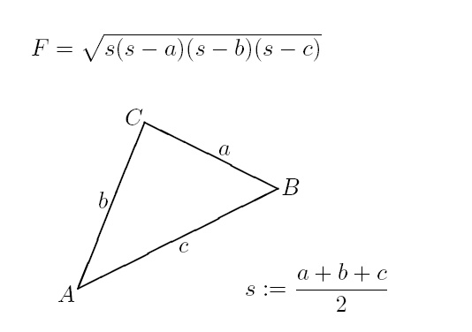
圖形（4）：字與公式
picture最大的優點在於最能配合LaTEX原來的語法（當然功能不足與使用不便是其最大的缺點）
像右圖一般，在
 畫好的圖形中放進
想要的數學式與公
式，picture可以輕
易辦到。

Slide 18
\put(1,0.5){\line(2,1){3}}
\put(4,2){\line(-2,1){2}}
\put(2,3){\line(-2,-5){1}}
\put(0.7,0.3){$A$}
\put(4,1.9){$B$}
\put(1.7,3){$C$}
\put(3,2.5){$a$}
\put(1.3,1.7){$b$}
\put(2.5,1){$c$}
\put(0.3,4) {$F=\sqrt{s(s-a)(s-b)(s-c)}$}
\put(3.5,0.4){$s:=\displaystyle\frac{2}{a+b+c}$}

Slide 19
兩種粗細功能
粗線：\thicklines（較粗的線）
細線：\thinlines（預設的線條粗細）
使用方法：
放在即將改變粗細的圖形的前面
例如：
\thicklines
\put(2,2){\circle{3}}
\thinlines
\put(2,2){\line(1,1){2}}

Slide 20
\linethickness 粗細功能
\linethickness {s}
{s}：長度，必須有單位
能改變水平或垂直線、向量的粗細
（斜線、圓的邊線皆不受影響）
舉例：
\linethickness {3mm}
\put(0,0){\line(1,0){2}}

Slide 21
圖形（5）：橢圓
\oval(w,h)[顯示部分]
橢圓形
w：寬度，h：高度
顯示部分：
t：上半部，b：下半部
l：左半部，r：右半部
舉例：
\put(2,3){\oval(3,5)[tr]}
寬度3高度5的橢圓形的右上半邊
tl
tr
bl
br

Slide 22
圖形（6）：方格
\makebox 、\framebox 與\dashbox 三種方格圖形指令
三種方格的使用方式皆雷同，不同的地方在於：
\makebox … 沒有外框
\framebox … 實線外框
\dashbox … 虛線外框
使用方式：\makebox(w,h)[對齊位置]{內容文}
例如：\framebox(20,10){LaTEX sample}

Slide 23
圖形（7）：自訂常用圖形
\multiput 只能規律地印出相同的圖形，若幾個相似的圖形中他們共同的圖形部分則無法用\multiput印出。
此時可以使用\savebox與\usebox來訂定與使用
使用前必須先用\newsavebox 宣告
步驟：
(1) \newsavebox （宣告使用）
(2) \savebox （定義用法）
(3) \usebox （使用）

Slide 24
圖形（7）：自訂常用圖形
\newsavebox{\名字}
例如：\newsavebox{\ifan}
宣告名為\ifan的圖形產生
\savebox{\名字}(w,h)[位置]{內容}
例如：\savebox{\ifan}(20,10)[tl]{
\put(0,0){\circle{6}}
\put(2,0){\circle*{2}}
}
\usebox{\名字}
例如：\put(1,2){\usebox{\ifan}}

Slide 25
參考文獻的使用
參考文獻表在所有論文、書本都會需要用到，在此我們介紹簡易的製作方式
thebibliography環境：編譯後他會自成一個獨立的章節，如果是article類，他會印出Referrences為標題，如果是book類或report類，他則會印出Bibliography為標題

Slide 26
\thebibliography 環境
\begin{thebibliography}{99}
\bibitem[印出標記]{名字}參考資料一
\bibitem[印出標記]{名字}參考資料二
……
\end{thebibliography}

Slide 27
例如：
\begin{thebibliography}{99}
\bibitem[Lamport 86]{lam}Leslie Lamport. {\it A document Prepatation System}, Addison-Wesley Pulishing Co., 1986.
……
\end{thebibliography}
\end{document}
印出來的方式如果不設定，則預設方式是[1],[2],[3]…
名字使用方式是在文中加上\cite{名字}則會顯示[1]

Slide 28
4/10上機課
畫出下列圖形
a
e
b
d
c

